Slide 2

EURE AUFGABE
Deine Snackidee gesünder interpretiert – egal ob vegan, klassisch oder cross over. Deiner Kreativität sind keine Grenzen gesetzt!
Alles muss natürlich als kalter oder warmer Snack in eurem Betrieb oder der Berufsfachschule ganz einfach zubereitet werden können.

Slide 3




DIE BEWERTUNGSKRITERIEN
Idee & Name
Zubereitung
Optik & Geschmack
Kalkulation
Diese Informationen sollen bei der erfolgreichen SNACK STAR® Ideenentwicklung
unterstützen und zur Einbindung in den Unterricht dienen.

Slide 4
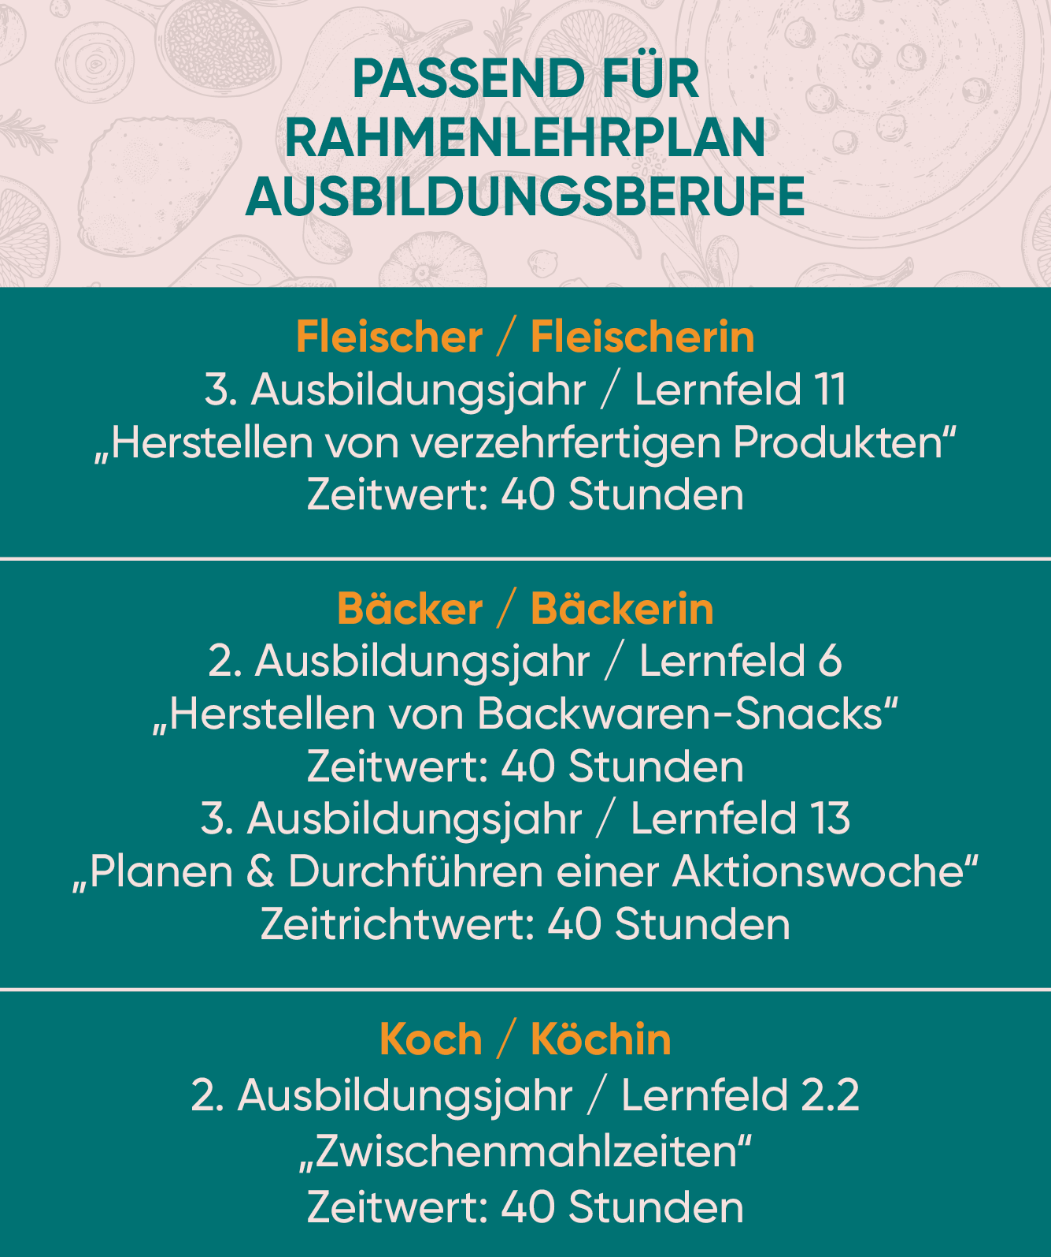
INHALT
Preisfindung – Die solide Basis
Kalkulationsbausteine im Detail
Hilfreiche Kalkulationsarten

Slide 5

PREISFINDUNG – DIE SOLIDE BASIS
Wie lässt sich der richtige Preis finden?
Die beste Kalkulation ist die, bei der ein vernünftiger Gewinn übrig bleibt.
Damit das gelingt, sind bei der Preisfindung wichtige
Kalkulationsbausteine zu beachten...

Slide 6
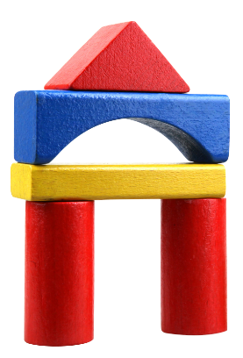
PREISFINDUNG – DIE SOLIDE BASIS
Damit es sich lohnt!
Der Verkaufspreis setzt sich wie folgt zusammen:
Variable Kosten: Aufwand der direkt dem Produkt zugerechnet werden kann, z. B. Zutaten, Energie, Arbeitszeit
Fix- oder Gemeinkosten: Nicht zuordenbare Aufwendungen z. B. für Miete, Maschinen, Verwaltung, Löhne / Gehälter, Retouren
Gewinnaufschlag: Abhängig von Umfeld, Nachfolge und Wettbewerb
Umsatzsteuer: Achtung! bei Service- / Dienstleistungsangebot z. B. Verzehr im Lokal 19 %, bei Straßenverkauf / „to go“ 7 %
Ergänzend ist der „Preisschwellen-Effekt“ zu berücksichtigen.

Slide 7
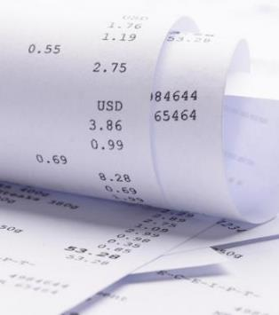
KALKULATIONSBAUSTEINE IM DETAIL
Alle Kosten für die Zubereitung sind variabel.
Entscheidend für die Ermittlung der variablen Kosten sind:
die Snack-Rezeptur mit der genauen Mengendosierung
die Zutaten-Qualität als Orientierungshilfe für den Einkauf
die Einkaufspreise der Zutaten
die Anzahl der Snacks, die zubereitet werden sollen
der durchschnittliche Zeit- und Energieaufwand für die Zubereitung

Slide 8
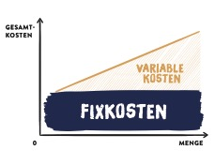
KALKULATIONSBAUSTEINE IM DETAIL
Kosten fallen an – auch wenn nichts produziert wird.
Alle Aufwendungen, die man im Betrieb nicht direkt dem Produkt zuordnen kann und die immer anfallen sind sogenannte „Fix- oder Gemeinkosten“. Dazu zählen u. a.
Miete
Maschinen / Werkzeuge
Retouren (Pauschale)
Gehälter / Löhne
Verwaltung
Usw.
Auch damit verbundene Kosten lassen sich vereinfacht mit einem Kalkulationsfaktor in die Preisfindung einbeziehen.

Slide 9
KALKULATIONSBAUSTEINE IM DETAIL
Mit Faktor 3 einfacher zum Preis.
In der Gastronomie hat sich „Faktor 3“ für die Kalkulation durchgesetzt.
Er bündelt vereinfacht alle Kosten wie Wareneinsatz, Zeitaufwand, Gemeinkosten und Gewinn. Grob ausgedrückt sollte der Verkaufspreis dreimal so hoch sein, wie der Wareneinkaufspreis.
Der Verkaufspreis (netto) wird somit vereinfacht auf diese Weise ermittelt:
Summe Wareneinkaufspreis (variable Kosten) x 3 (OHNE Umsatzsteuer / Vorkosten)
Dennoch müssen weitere Faktoren zur Verkaufspreis-Ermittlung berücksichtigt werden:
Konkurrenzsituation
Fix- und Gemeinkostensituation

Slide 10

KALKULATIONSBAUSTEINE IM DETAIL
Empfohlene Kalkulation für das Bäckerhandwerk. Zum Preis mit „Faktor 4“
In der Regel sind 20 % Wareneinsatz im Bäckerhandwerk ideal, alternativ auch 25 % und 30 % Wareneinsatz für kurzzeitige Aktionsartikel, idealerweise bei zentraler Herstellung.
Wir empfehlen mit einem Wareneinsatz (variable Kosten)
Von 20 bis 25 Prozent zu rechnen!
Zur einfachen Verkaufspreisermittlung (netto) sollte demzufolge
der „Faktor 4“ herangezogen werden.

Slide 11

KALKULATIONSBAUSTEINE IM DETAIL
Mit Sensibilität den Gewinn Kalkulieren
Die Gewinnspanne ist von vielen Faktoren abhängig.
Dazu zählen u.a.:
Lage des Geschäfts
Frequenz
Käuferstruktur
Wettbewerberumfeld
Angebotsattraktivität / Einzigartigkeit / Nachfragehäufigkeit
Positionierung des Geschäfts (Premium vs. Standard)
In der Regel sollte man von ca. 10 % Gewinnaufschlag ausgehen und diesen Wert individuell anpassen.

Slide 12
KALKULATIONSBAUSTEINE IM DETAIL
Die Preiswahrnehmung
Sie resultiert aus unterschiedlichen Effekten und kann sich beziehen auf:
PREISWÜRDIGKEITSURTEIL
Der Preis wird in Relation zum erwarteten Nutzen gesetzt
PREISGÜNSTIGKEITSURTEIL
Nur der Zähler (Preis / erhaltene Leistung) wird betrachtet. Der Preis wird mit der erhaltenden Leistung in Relation gesetzt.
Achtung: Preiswahrnehmung ist nicht immer bedeutsam: 41 % achten beim Kauf nicht auf den Preis. Preiswürdigung findet durch ein Komplettbild statt, das u. a. durch die Atmosphäre, die Servicedienstleistungen, Präsentation der Ware und Verpackung ergänzt wird.

Slide 13
KALKULATIONSBAUSTEINE IM DETAIL
Die Preiswahrnehmung
Konsumenten treffen ihr Preisurteil zunächst in einer groben Wahrnehmung: billig / normal / teuer
Die Schnittstellen bezeichnet man als Preisschwellen.
Man unterscheidet in:
ABSOLUTE PREISSCHWELLE
Sie entscheidet über Kauf / Nichtkauf und bestimmt, was ein Produkt mindestens bzw. höchstens kosten darf. Der Betrag wird zumeist in runden Preisen ausgedrückt.
RELATIVE PREISSCHWELLE
Sie helfen bei der Differenzierung unterschiedlicher Angebote. Verkaufsfördernd ist es, den Preis mit den Endziffern 8 und 9 enden zu lassen, da man eher dazu neigt Preise abzurunden statt aufzurunden.

Slide 14

HILFREICHE KALKULATIONSARTEN
Damit ist gut rechnen!
Folgende Varianten werden in der Praxis für die Preisvermittlung genutzt:
Die Zuschlags-/ Aufschlagskalkulation
Die einfache Faktorkalkulation
Die Rückwärtskalkulation (Retrograde Berechnung)

Slide 15
HILFREICHE KALKULATIONSARTEN
Die Zuschlags- / Aufschlagskalkulation
Beispielhafte Berechnung von 10 Snacks:
Wareneinsatz (alle variablen Kosten) 8,30* €
+ Gemeinkosten (Aufschlag für Fixkosten) 180 v. H. 14,94 €
= Selbstkostenpreis 23,24 €
+ Gewinn 10 v. H. 2,32 €
= Zielverkaufs - oder Rechnungspreis (netto) 25,56* €
+ Umsatzsteuer (7% für Straßenverkauf) 1,79 €
Bruttoverkaufspreis für 10 Snacks 27,35 €
*TIPP Kalkulationsfaktor ( = *Zielverkaufspreis ÷ Wareneinsatz ) 3,08

Slide 16
HILFREICHE KALKULATIONSARTEN
Die einfache Faktorkalkulation
Beispielhafte Berechnung von 10 Snacks:
Wareneinsatz (alle variablen Kosten) 8,30 €
x Faktor 3
= Zielverkaufs- / Rechnungspreis (netto), ohne Gewinn 24,90 €
+ Gewinn (10 %) 2,49 €
= Zielverkaufs- / Rechnungspreis (netto), mit Gewinn 27,39 €
+ Umsatzsteuer (7 % für Straßenverkauf) 1,92 €
Bruttoverkaufspreis für 10 Snacks 29,31 €
29,31
8,30
Kalk. Faktor = = 3,5

Slide 17
HILFREICHE KALKULATIONSARTEN
Die Rückwärtskalkulation (Retrograde Berechnung)
Beispielhafte Berechnung von 10 Snacks:
Bruttoverkaufspreis für 10 Snacks 29,31 €
- Umsatzsteuer 1,92 €
= Zielverkaufspreis (netto) 27,39 €
÷ Faktor 3
= Warenkostenbudget 9,13 €
Mit diesem Budget müsst ihr bei den Zutaten zurecht kommen (Minimalprinzip).

Slide 18
VIEL ERFOLG!
Beachten Sie auch unsere Tipps zu:
Zubereitung
Idee & Name
Optik & Geschmack

